Slide 1



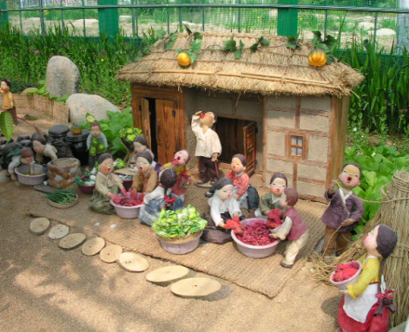

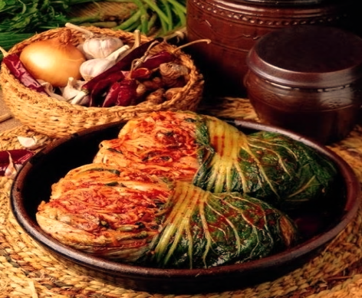



「大使館＆超善玉料理研究院」コラボ
「5tionと作るキムチ料理教室」
韓国レストランで韓国料理研究家に学ぶ韓食文化体験
第１弾 自家製キムジャンキムチ作り体験
開催日
２０１３年１1月 3日（日曜日）
時 間
15：00～16：30（受付14：45～）
場 所
韓国レストラン大使館
新宿区大久保1-17-10
TEL 03-3232-1139
参加費
6,000円（材料費込み、キムチ1/4個お持ち帰り付き）
(追加で5tionが作ったキムチ購入可能）
定 員
名（先着順）
※定員になり次第締め切らせていただきます。ご了承ください。
※当日は、エプロン、お持ち帰り用のタッパーウェアをご持参ください。
申込方法
お電話、ファクス、メールでお申し込みください。
①TEL 03-6233-7867 ②FAX 03-6233-7862
③TEL03-3232-1139 ④Eメールcho@cho-sunok.com
＜講師紹介＞趙 善玉 料理研究院 院長 趙 善玉（チョ・ソンオク）
「食の都」全州が位置する韓国全羅北道金堤（キムジェ）市出身の料理研究家。食材の味を生かし化学調味料を使わない料理をモットーとして、新宿に趙善玉
料理研究院を開院して韓国の食を日本に広げている。
1

